Slide 1



OFICINA DE TRANSFORMACION COMUNITARIA OTC DEPO
+ Renovables
COMUNIDADES ENERXÉTICAS
XORNADAS DE DIFUSIÓN
POLÍGONOS INDUSTRIAIS

Slide 2
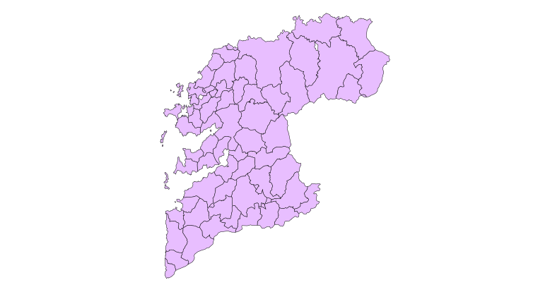



OFICINA DE TRANSFORMACION COMUNITARIA OTC DEPO
+ Renovables
4.495 km²
superficie
61
municipios
Impulsa a creación de comunidades enerxéticas, promociona o autoabastecemento de enerxía con instalacións próximas aos puntos de consumo, impulsa unha nova cultura enerxética
567.813
habitantes
59
municipios reto demográfico

Slide 3
OFICINA DE TRANSFORMACION COMUNITARIA OTC DEPO
+ Renovables
DIFUSIÓN
Divulgación de información sobre a constitución e funcionamento dunha Comunidade Enerxética
ASESORAMIENTO
Consultoría técnica, administrativa, económica, social e xurídica vinculada á constitución e posta en marcha da Comunidade Enerxética e dos seus proxectos
ACOMPAÑAMENTO
No desenrolo de procesos participativos ata chegar a constituír a Comunidade Enerxética, e incluso despois, no avance dos seus proxectos

Slide 4
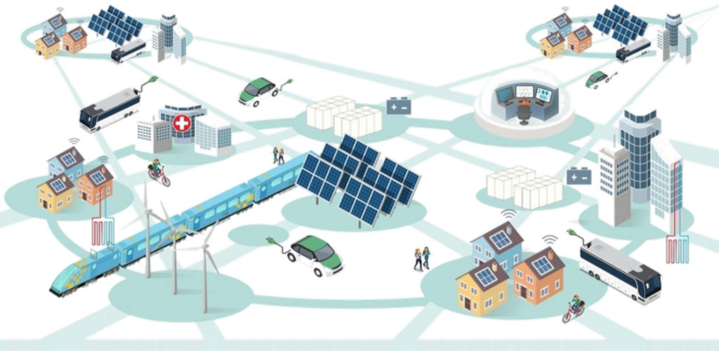
COMUNIDES ENERXÉTICAS
QUE É UNHA COMUNIDADE ENERXÉTICA?
É unha forma de organizarse entre a cidadanía, as pemes e/ou as administracións locais, uníndose e creando unha entidade xurídica para poder decidir como producir, consumir, almacenar, compartir e xestionar a súa propia enerxía xerada a partir de fontes renovables, co obxectivo de beneficiarse colectivamente, tanto desde un punto de vista ambiental, económico como social.

Slide 5



COMUNIDADES ENERXÉTICAS
BENEFICIOS
REDUCCIÓN DE CUSTOS E ESTABILIDADE FINANCEIRA:
Aforro significativo na factura eléctrica: As empresas poden reducir os custos enerxéticos ata un 30% ao xerar a súa propia electricidade.
Estabilidade nos prezos da enerxía: Menos dependencia da rede eléctrica e das flutuacións de mercado, permitindo unha planificación financeira máis precisa.
Redución de custos operativos.
Aumento da competitividade.
MELLORA DA IMAXE CORPORATIVA E RESPONSABILIDADE SOCIAL
Compromiso coa sustentabilidade: Redución das emisións de CO_{2,} mellorando a reputación da empresa fronte a clientes e socios.
Diferenciación no mercado: Adoptar practicas sostibles pode atraer a consumidores comprometidos co medio ambiente.
IMPULSO Á INNOVACIÓN E AO CRECEMENTO EMPRESARIAL:
Liberación de recursos para innovación: Os aforros xerados poden destinarse a innovación e crecemento empresarial.
Acceso a incentivos e subvencións: Axudas e beneficios fiscais para a inversión en enerxías renovables.

Slide 6

COMUNIDES ENERXÉTICAS
BENEFICIOS PEMES AUTOCONSUMO FOTOVOLTAICO
As empresas que non dispoñan dunha infraestrutura adecuada para a instalación fotovoltaica, poderanse beneficiar das instalacións en cubertas de empresas que si son adecuadas para ditas instalacións.
As empresas que posúan cubertas propicias para a instalación fotovoltaica poderán recibir unha contraprestación por ceder as súas cubertas ou amortizar as instalacións de maneira automática.

Slide 7


COMUNIDES ENERXÉTICAS
DIFERENCIAS DO INDIVIDUAL FRONTE Ó COLECTIVO
INDIVIDUAL
COLECTIVO
Maior investimento inicial
Dilución dos custos
Mantemento propio das instalacións
Custos de mantemento compartidos
Necesidade de infraestrutura propio
Infraestrutura compartida
Capacidade de negociación limitada
Maior poder de negociación
Xestión propia das instalacións
Xestión colectiva das instalacións
Actividades de carácter individual
Posibilita actividades exclusivamente colectivas
Toma de decisións individual
Toma de decisións colectiva
Persoa física/xurídica existente
Creación de nova entidade xurídica

Slide 8
ARTICULACIÓN
COMUNIDADES ENERXÉTICAS
 | ASOCIACIÓN | COOPERATIVA | SL
CONSTITUCIÓN | 5 PERSOAS |  | 1 PERSOA
 | 0€ | 3.000€
 | REXISTRO ASOCIACIÓNS | NOTARIO (REXISTRO)
 | COMPLEXIDADE BAIXA | COMPLEXIDADE MEDIA
OBLIGACIÓNS FISCAIS | BAIXA ESIXENCIA | ALTA ESIXENCIA
ACTIVIDADES | AUTOCONSUMO, EFICIENCIA ENERXÉTICA, MOVILIDADE ELÉCTRICA | OS ANTERIORES + VENTA E COMERCIALIZACION DE ENERXÍA
ENTRADA/SAÍDA SOCIOS | LIBRO DE SOCIOS/AS |  | NOTARIO

Slide 9

PRINCIPIO DE GARANTÍA DEMOCRÁTICA EN FIGURAS COMO A S.L.
COMUNIDES ENERXÉTICAS
Estableceranse mecanismos específicos nos estatutos da sociedade.
Atribuirase un voto a cada socio, independentemente da súa participación no capital social.
Pódese establecer un límite máximo de participación no capital social por parte dunha mesma entidade ou persoa (por exemplo un 25%)

Slide 10














COMUNIDADE ENERXÉTICA DE AUTOCONSUMO FOTOVOLTAICO
PARTICIPACIÓN SOCIOS
VARIAS MODALIDADES DE PARTICIPACIÓN:
1
SOCIO ALUGA AS SÚAS CUBERTAS PARA INSTALACIÓNS FV + CONSUMO DE ENERXÍA
2
SOCIO ALUGA AS SÚAS CUBERTAS PARA INSTALACIÓNS FV
NON CONSUME ENERXÍA
3
SOCIO CONSUME ENERXÍA
REMUNERACIÓN POLO ALUGUEIRO DA CUBERTA + CONSUMO DE ENERXÍA XERADO POLA INSTALACIÓN DE AUTOCONSUMO
REMUNERACIÓN POLO ALUGUEIRO DA CUBERTA
CONSUMO DE ENERXÍA A UN PRECIO REDUCIDO AUTOCONSUMO

Slide 11
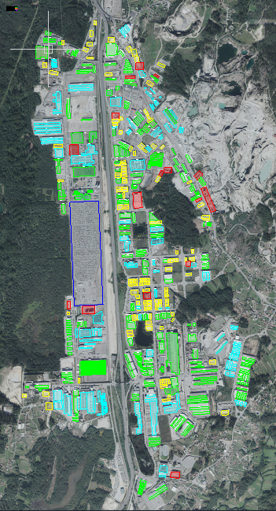
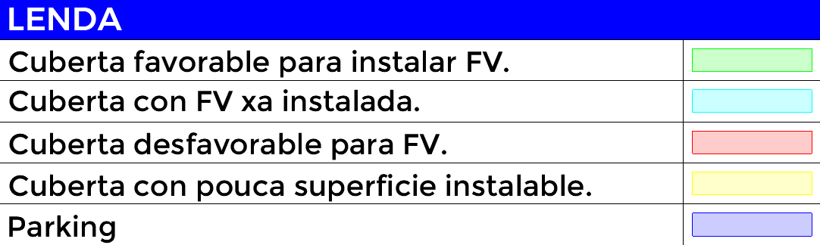
COMUNIDADE ENERXÉTICA DE AUTOCONSUMO FOTOVOLTAICO
POLÍGONO AS GÁNDARAS DE O PORRIÑO
SITUACIÓN: O PORRIÑO, AUTOVÍA VIGO – O PORRIÑO, PONTEVEDRA
CONSTRUCCIÓN: ANO 1965
SUPERFICIE TOTAL: 2.147.467 m₂
SUPERFICIE CONSTRUIDA: 1.012.227 m₂
Nº PARCELAS: 36

Slide 12
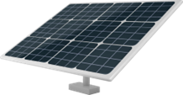


COMUNIDADE ENERXÉTICA DE AUTOCONSUMO FOTOVOLTAICO
PRODUCÍÓN FV. POLÍGONO
AFORRO ANUAL APROXIMADO CO AUTOCONSUMO
SUPERFICIE INSTALABLE: 328.691 m₂
Consumidor tipo: EMPRESA DE TREFILADO DE CABLE
Superficie: 10.780m2
Consumo anual: 3.849 MWh
Consumo en horas de radiación solar: 55%
INSTALACIÓN FV.EN CUBERTAS 36 MWp = 36.000 kWp
PRODUCIÓN ANUAL
36.000 kWp X 1.305,98 kWh/ANO = 47 GWh/ANO
Consumidor tipo: EMPRESA DE FABRICACIÓN DE ACERO
Superficie: 6000 m2
Consumo anual: 127,4 MWh
Consumo en horas de radiación solar: 55%
O PROXECTO COMPLETO EVITARÁ A EMISIÓN DE
12.220 TONELADAS DE CO₂
O EQUIVALENTE A ABSORCIÓN ANUAL DE MÁIS DE
581.904 ÁRBORES
AFORRO ENTRE UN
20% E UN 55% DO CONSUMO ELÉCTRICO

Slide 13

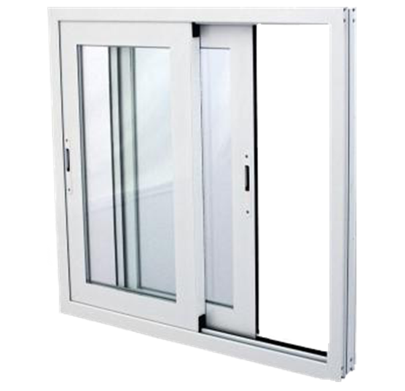

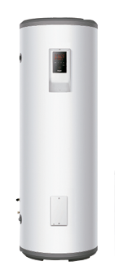




COMUNIDADES ENERXÉTICAS
ACTIVIDADES
ALMACENAMENTO
USO DE BATERÍAS COMÚNS PARA ALMACENAR E OPTIMIZAR O SEU USO EN HORAS DE MAIOR CONSUMO
AFORRO ENERXÉTICO
AUDITORÍAS CONXUNTAS
SISTEMAS INTELIXENTES DE CONTROL E MONOTORIZACIÓN DE CONSUMO
AUTOCONSUMO
FV: AFORRO ANUAL NA FACTURA ELÉCTRICA
VENTA OU CESIÓN DE EXCEDENTES
COMERCIALIZACIÓN E FINANCIACIÓN ENERXÍA
ACCESO A SUBVENCIÓNS
ACTUAR COMO COMERCIALIZADORA
MOBILIDADE SOSTIBLE
PUNTOS DE RECARGA
VEHÍCULOS ELÉCTRICOS COMPARTIDOS
AFORRO DE 2 TONELADAS CO2 POR CADA 15.000 KM
XERACIÓN
PRODUCIÓN DE ENERXÍA RENOVABLE: EÓLICA, SOLAR, BIOMASA, BIOGÁS...

Slide 14






COMUNIDADES ENERXÉTICAS
AXUDAS E FINANCIACIÓN
FINANCIACIÓN PÚBLICA
Subvencións de organismos públicos que cobren parte da inversión
Específicas en moitos casos para CE
FINANCIACIÓN PRIVADA
Promotor
Aportacións dos socios á comunidade
Financiación externa

Slide 15

COMUNIDADES ENERXÉTICAS
INSCRICIÓN COOPERATIVA
1. CONSELLO REITOR COOPERATIVA
2. REXISTRO DA CE, DOCUMENTACIÓN NECESARIA
Solicitude de Certificación no Rexistro
PRESIDENTE
Apertura da conta corrente
VICEPRESIDENTE
Estatutos
SECRETARIO
Escritura pública de constitución
TESOUREIRO
VOGAIS
Trámites ante a Admin. Tributaria, NIF
Inscrición Rexistro de S. Coop.

Slide 16
COMUNIDADES ENERXÉTICAS
SEGUINTES PASOS
Identificación do grupo motor e determinación do papel do goberno local
Definición da personalidade xurídica que adoptará a Comunidade Enerxética
Constitución legal da Comunidade Enerxética
Definición dun proxecto inicial
Definición do modelo económico e o financiamento do proxecto inicial
Definición do modelo de participación
Execución do proxecto inicial

Slide 17

MOITAS GRAZAS
+Renovables
OFICINA DE TRANSFORMACION COMUNITARIA OTC DEPO

Slide 18

Contáctanos:
otc@depo.es
886 210 840 / 618 147 871 / 604 018 617
Viveiro de empresa. Polígono de Barro, Parcela A4.5
Únete aos encontros virtuais:
Segundo mércores de cada mes, de 12.00 a 13.00
Id. de reunión: 312 180 796 160
Código de acceso: RQ9bc6C2
https://teams.microsoft.com/meet/312180796160?p=hPZMWQ6c3gK2HbPDQc
Séguenos:
Instagram: @deputacionpontevedra
www.depo.gal/es/-/oficina-de-transformacion-comunitaria

